Slide 1

Web Application Firewall (A.K.A WAF)
Protegiendo la capa de Aplicación
PARANAConf. Conferencia de tecnología, informática, comunicaciones y seguridad informática
en Paraná (Entre Ríos). 29 y 30 de Marzo 2018

Slide 2

#WHOAMI
Rubén Darío Aybar
Administrador de Seguridad Informática UBA
Licenciado en Informática Educativa de la UNLA
Estudiante de la Especialización y Maestría en Seguridad Informática de la UBA
Estudiante de la Especialización y Maestría en Redes de Datos de la UNLP
Padre de dos hijos
Me gusta asistir a diferentes conferencias de Seguridad Informática
PARANAConf. Conferencia de tecnología, informática, comunicaciones y seguridad informática
en Paraná (Entre Ríos). 29 y 30 de Marzo 2018

Slide 3
Agenda
Breve Historia del protocolo HTTP.
Evolución del Protocolo HTTP.
Protocolo HTTP en acción.
Mensajes HTTP.
HTTP-Request
HTTP-Response
Vulnerabilidades WEB.
WAF
Tipos de WAF
Live Demo.
PARANAConf. Conferencia de tecnología, informática, comunicaciones y seguridad informática
en Paraná (Entre Ríos). 29 y 30 de Marzo 2018

Slide 4

Breve Historia del protocolo HTTP
● CERN (~1980)
● Tim Berners-Lee propone un programa de hipertexto para facilitar a los Científicos el intercambio de información.
● Tim Berners-Lee inventa ENQUIRE, software desarrollado en Pascal, basado en NeXT.
● CERN instala una red TCP/IP (1984)
● Tim mejora ENQUIRE para adaptarse a una idea mas general: WWW
● Inventa todos los componentes necesarios para WWW (1990)
● HTML
● HTTP
● Web Browser (WorldWideWeb)
● Web Server (CERN httpd)
● Paul Kunz de SLAC (Stanford Linear Accelerator Center).
● Visitó CERN en 1991 y adapta WWW a un mainframe IBM en USA.
● (Junio 1999) IETF publicó RFC2616 (Hypertext Transfer Protocol 1.1).
PARANAConf. Conferencia de tecnología, informática, comunicaciones y seguridad informática
en Paraná (Entre Ríos). 29 y 30 de Marzo 2018
Notes:
CERN = Organización Europea por Investigaciones Nucleares.
Enquire= era mas parecido a la wiki de hoy en dia que a lo que se conoce como la web.

Slide 5
Evolución del Protocolo HTTP
HTTP/0.9 – El protocolo de una sola línea
HTTP/1.0 – Desarrollando expansibilidad
HTTP/1.1 – El protocolo estándar
HTTP/2 – Un protocolo para un mayor rendimiento
PARANAConf. Conferencia de tecnología, informática, comunicaciones y seguridad informática
en Paraná (Entre Ríos). 29 y 30 de Marzo 2018
Notes:
Aca se debe aclarar que además de Penetration Test existen otros tipos de Análisis, como pueden ser el Análisis de Vulnerabilidades () y el Ethical Hacking (Todo es un objetivo)
5

Slide 6
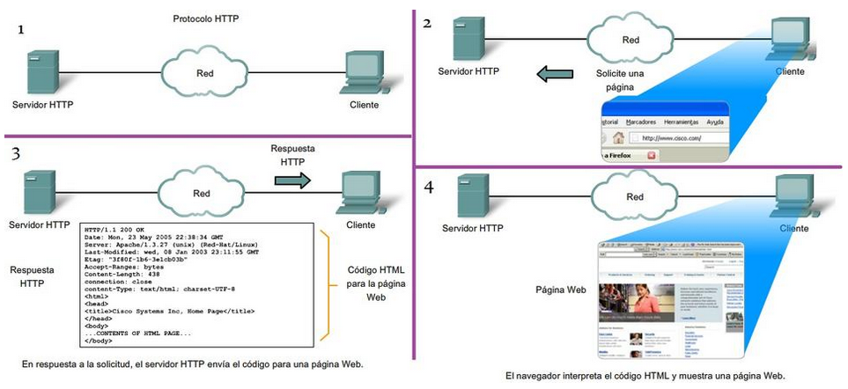
Protocolo HTTP en Acción
PARANAConf. Conferencia de tecnología, informática, comunicaciones y seguridad informática
en Paraná (Entre Ríos). 29 y 30 de Marzo 2018
Notes:
6

Slide 7
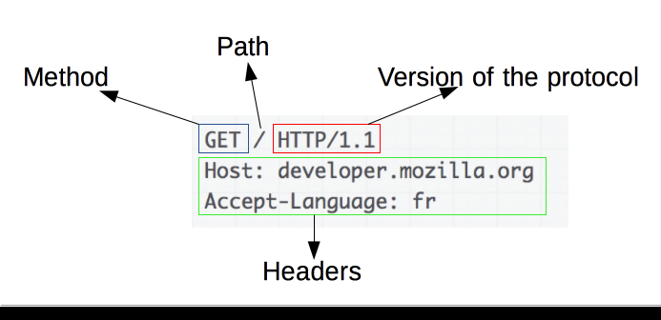
Mensajes HTTP
HTTP-Request
PARANAConf. Conferencia de tecnología, informática, comunicaciones y seguridad informática
en Paraná (Entre Ríos). 29 y 30 de Marzo 2018

Slide 8
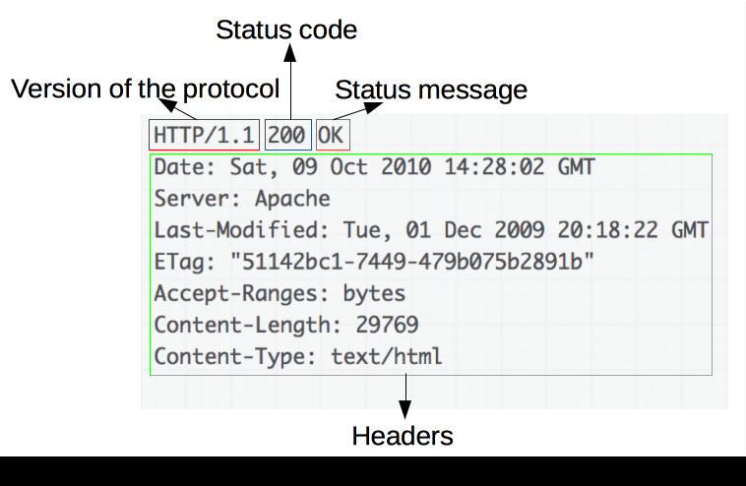
Mensajes HTTP
HTTP-Response
PARANAConf. Conferencia de tecnología, informática, comunicaciones y seguridad informática
en Paraná (Entre Ríos). 29 y 30 de Marzo 2018

Slide 9
Vulnerabilidades WEB
GETTTTTT /sitio/index.html HTTP/1.1 Host: www.misitio.com User-Agent: Mozilla Firefox
GET /sitio/index.html?p=<script>alert(1);</script>&a=2 HTTP/1.1 Host: www.misitio.com User-Agent: Mozilla Firefox
GET ../../../../etc/passwd HTTP/1.1 Host: www.misitio.com User-Agent: Mozilla Firefox
POST /sitio/login.php HTTP/1.1 Host: www.misitio.com User-Agent: Mozilla Firefox username=’ or 1=1; – &password=pass
PARANAConf. Conferencia de tecnología, informática, comunicaciones y seguridad informática
en Paraná (Entre Ríos). 29 y 30 de Marzo 2018

Slide 10
WAF
Web Application Firewall/Filter
● Es un IPS/IDS específicamente diseñado para HTTP.
● Contiene un set de reglas que detectan ataques web en los Request y Response HTTP.
● Versión OpenSource: ModDefender, ModSecurity.
● Módulo de Apache o NGINX (también IIS).
● Intercepta los mensajes HTTP antes de que lleguen a
destino.
PARANAConf. Conferencia de tecnología, informática, comunicaciones y seguridad informática
en Paraná (Entre Ríos). 29 y 30 de Marzo 2018

Slide 11
Tipos de WAF
proxy Reverso
interno al Servidor
PARANAConf. Conferencia de tecnología, informática, comunicaciones y seguridad informática
en Paraná (Entre Ríos). 29 y 30 de Marzo 2018

Slide 12

PARANAConf. Conferencia de tecnología, informática, comunicaciones y seguridad informática
en Paraná (Entre Ríos). 29 y 30 de Marzo 2018

Slide 13


DATOS DE CONTACTO
Lic. Rubén Darío Aybar
Administrador de Seguridad Informática
@raybar18
r4yb4r@gmail.com
PARANAConf. Conferencia de tecnología, informática, comunicaciones y seguridad informática
en Paraná (Entre Ríos). 29 y 30 de Marzo 2018
Notes:
Se describe la solución completa desde el cliente pasando por el proxy reverso y autenticando
En los ssoha productivos.
13

Slide 14

GRACIAS!!!
PARANAConf. Conferencia de tecnología, informática, comunicaciones y seguridad informática
en Paraná (Entre Ríos). 29 y 30 de Marzo 2018
Notes:
Cierre.
14

